Slide 1
Hoofdstuk 4
Digitale crossbar + interrupts

Slide 2
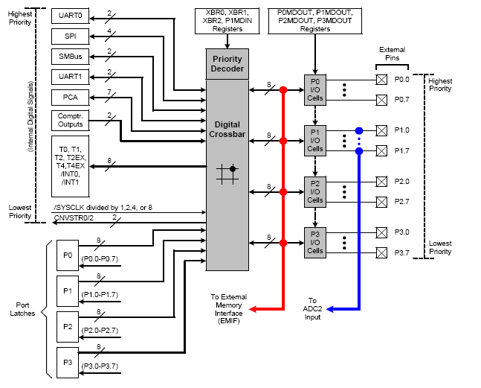

Slide 3
Voorbeeld
Stel UART0, /INT0 en /INT1 moeten beschikbaar zijn. Welke pinnen hebben welke functie?
Wat gebeurt er wanneer ook UART1 moet beschikbaar zijn?

Slide 4
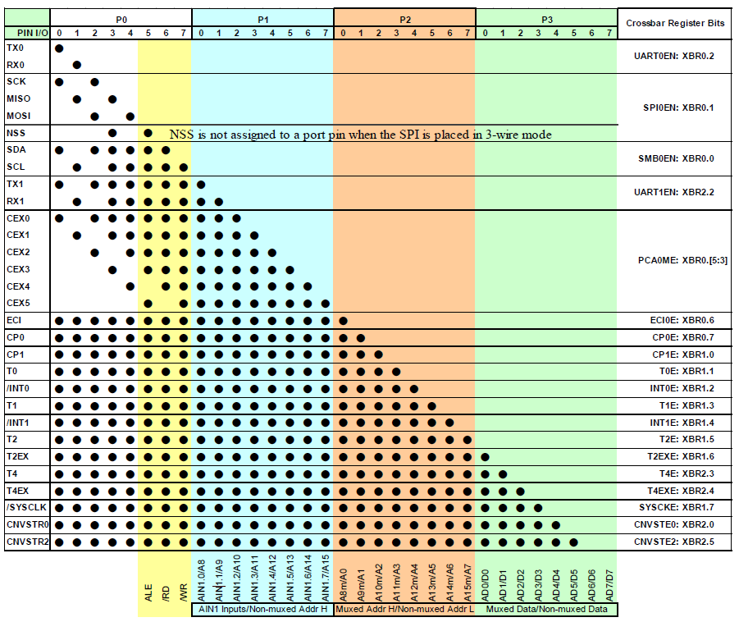
Wat bij gebruik van UART1?

Slide 5
Digitale prioriteitscrossbar
Wordt ingesteld door XBR0, XBR1 en XBR2 (SFR-Pagina F!)
Beheert poorten P0, P1, P2 en P3
Indien de crossbar niet aangezet wordt, zijn deze poorten niet bruikbaar (noch als GPIO-pin, noch als een I/O-pin met een functie)
Vandaar mov XBR2,#40H bij aanvang van elk programma dat gebruik maakt van digitale I/O

Slide 6
Interrupts
20 interruptbronnen (RESET niet meegeteld)
Enkel hardware-interrupts! Geen software-interrupts
setb EA => maakt het mogelijk dat er interrupts optreden
Voor iedere interruptbron MOET het overeenkomstig vlaggetje in het IE-, EIE1- of EIE2-register worden gezet. Zonder dit vlaggetje kunnen geen interrupts van die bron optreden!
setb ET0 ; timer 0 interrupts
setb EX0 ; external interrupt 0
mov EIE2,#04H ; timer 4 interrupt (registers EIE1 en EIE2 zijn NIET bitadresseerbaar!)
Om geen interrupts meer te ontvangen van een bepaalde bron moet het overeenkomstig vlaggetje met de instructie CLR gewist worden

Slide 7
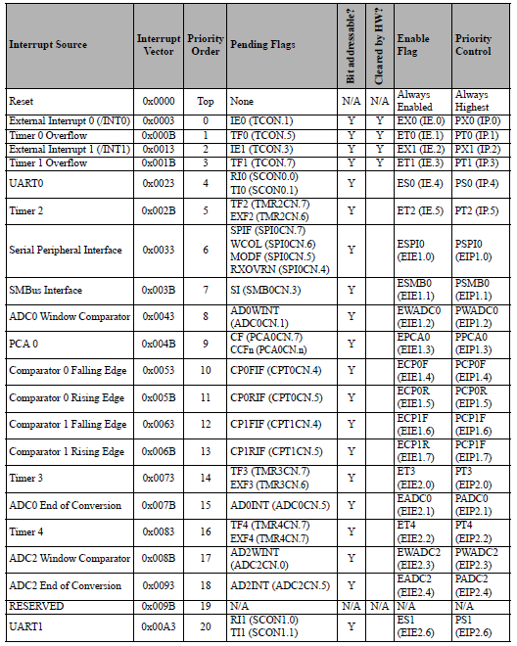
Prioriteit

Slide 8
Werken met Interrupts
Interrupt-vlag zetten
Indien het een externe interrupt betreft, niet vergeten de poortpin als inputpin te configureren (cfr. PxMDOUT met x=0,1,2 of 3)
De interruptvector opzoeken en de code op die locatie in het codegeheugen wegschrijven (via cseg at ….H)
Meestal is het aantal bytes per interruptvector beperkt => Oplossing idem als bij de reset-interrupt (jmp ISR…)
Zorg ervoor dat de laatste instructie van een interruptroutine RETI is! Zonder deze instructie wordt er niet teruggekeerd naar het hoofdprogramma (= RET) en wordt de interrupt niet opnieuw vrijgegeven (<>RET)!

Slide 9
cseg at 0000H
jmp main
cseg at 000BH
jmp ISR_TR0
cseg at 0050H
main: clr EA
mov WDTCN,#0DEh
mov WDTCN,#0ADh
setb EA
setb ET0
mov SFRPAGE,#0Fh
mov P4MDOUT,#01h ;P4.0=output
mov SFRPAGE,#00H
mov TMOD,#01h
mov TH0,#.....
mov TL0,#.....
setb TR0
jmp $
ISR_TR0: clr TR0
mov TH0,#.....
mov TL0,#.....
mov SFRPAGE,#0Fh
cpl P4.0 ;P4 is enkel gekend in SFRPAGE F
mov SFRPAGE,#00h
setb TR0
reti

Slide 10
Vorige les
Timers, zonder gebruik te maken van interrupts
Nieuwe instructie: cjne (compare and jump if not equal)
Bemerk dat er geen andere manier bestaat om na te gaan of een register een bepaalde waarde heeft. Compare and jump if equal, of equivalente instructies, bestaan NIET!

Slide 11
Deze les
Beginnen aan reeks 4, werken met interrupts

Slide 12
Antidender (Contact Bounce) programmafragment
….
Test: setb P0.0
setb P0.1
setb P0.2
setb P0.3
mov R1,#0FFh
Lus: mov R0,#0FFh
djnz R0,$
djnz R1, lus
jnb P0.0, Test
jnb P0.1, Test
jnb P0.2, Test
jnb P0.3, Test
…

